Slide 1
РЕЧНОЙ СТОК С ЮЖНОЙ ЧАСТИ
ВОСТОЧНО-ЕВРОПЕЙСКОЙ РАВНИНЫ –
НОВЫЕ ДАННЫЕ
Сидорчук А.Ю.(1), Борисова О.К.(2), Панин А.В.(2)
(1) Московский государственный университет им. М.В. Ломоносова, Москва, fluvial05@gmail.com
(2) Институт географии РАН, Москва, paleo_igras@mail.ru

Slide 2
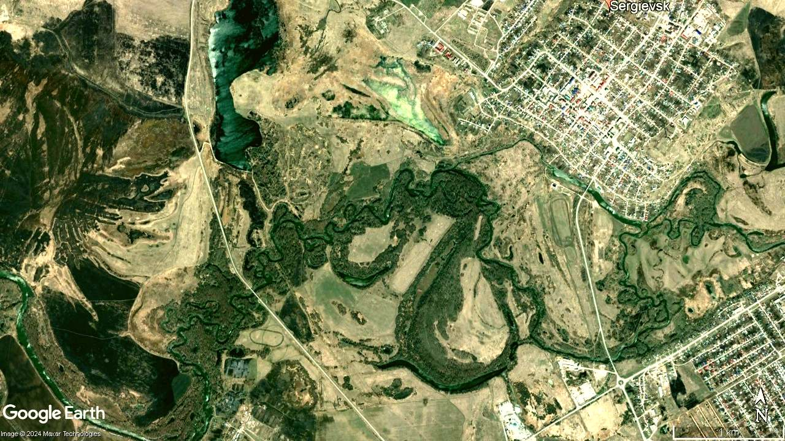
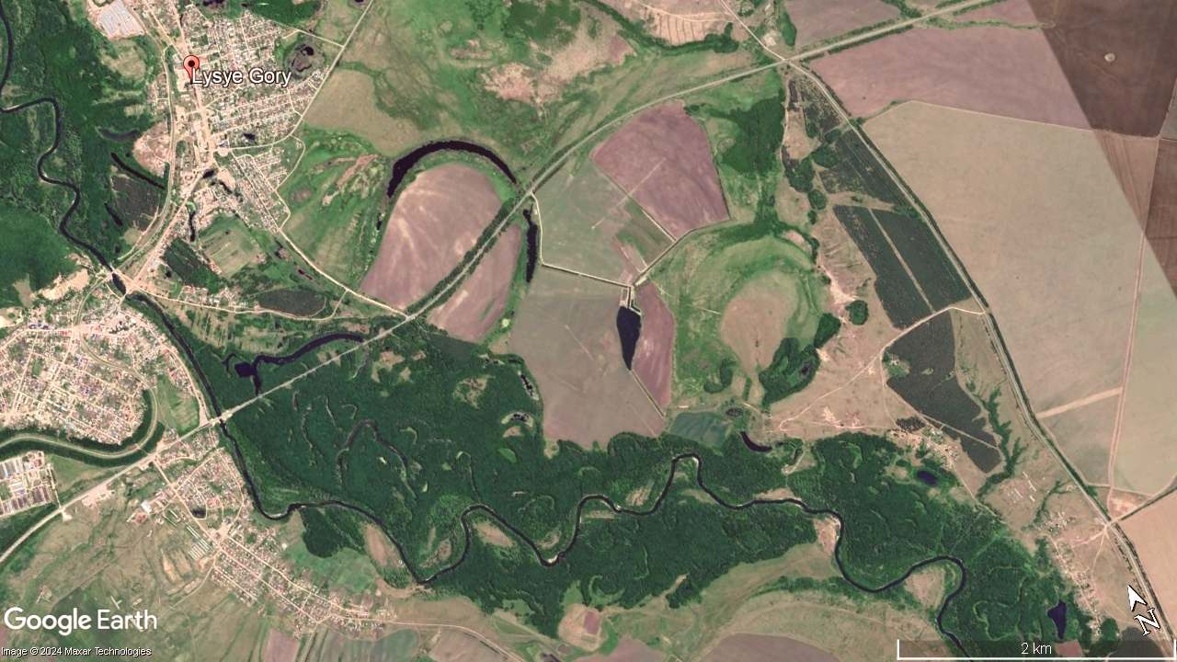
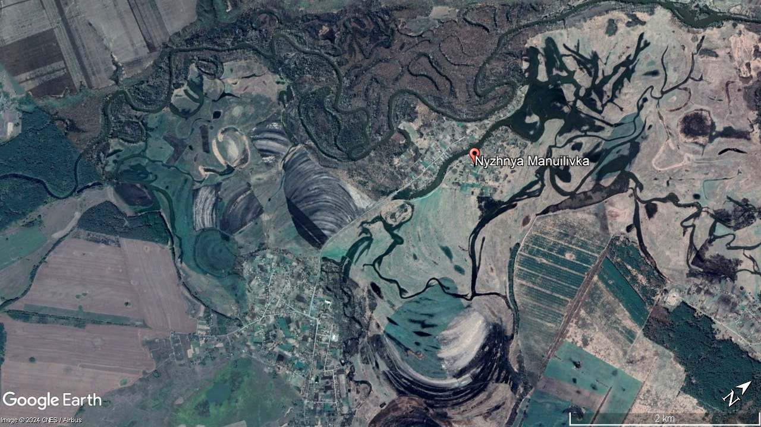
Бассейн реки Днепр, река Псел у Нижней Мануиловки (49°22′17.30′ с.ш., 33°43′16.66′ в.д.),
Lpast = 2600 м, Wpast = 135 м,Lmod = 600 м, Wmod = 25–35 м
Бассейн реки Волги, река Сок в районе Сергиевска (53°56′56.67′′ с.ш., 51°10′3.65′′ в.д.) с длиной волны древнего меандра Lpast = 1600 м и шириной русла Wpast = 170 м, длиной волны современного меандра Lmod = 240 м и шириной Wmod = 20 м;
Бассейн реки Дон, река Медведица в районе Лысых Гор (51°32′43.44′′ с.ш., 44°50′2.86′′ в.д.), Lpast = 2200 м, Wpast = 210 м, Lmod = 520 м, Wmod = 40 м

Slide 3
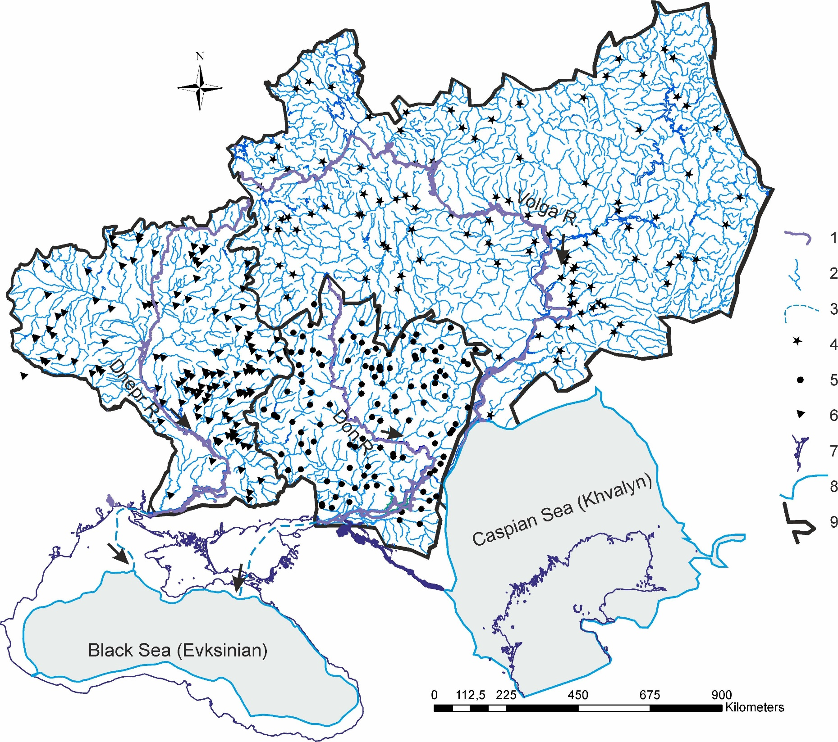
В бассейнах рек Волга, Дон и Днепр на поймах и первых террасах выявлены хорошо выраженные фраг-менты больших меандри-рующих палеорусел, раз-меры которых (ширина рус-ла и шаг излучин) в не-сколько раз (до 10) больше, чем у современных рек на тех же участках речных долин.
С большой степенью ве-роятности это указывает на повышенный сток рек в период формирования па-леорусел.

Slide 4
Время формирования больших меандрирующих палеорусел –
конец пленигляциала – начало позднеледниковья
Украинцев и др., 2024

Slide 5
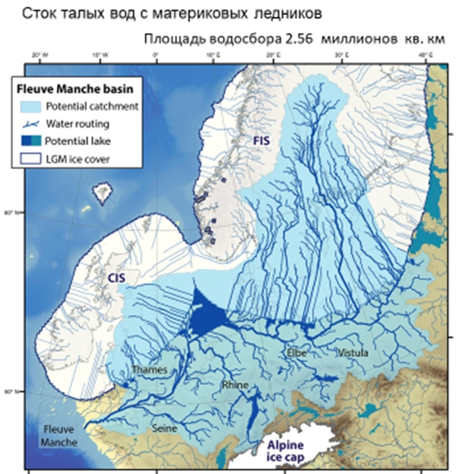
Распространенная гипотеза о стоке вод в реки южного мегасклона Восточно-Европейской равнины со Скандинавского материкового ледни-ка во время дегляциации верна лишь отчасти: такой сток, вероятно, про-исходил в верховьях Днепра и верхней Волги, пока небольшие фрагменты ледниковых полей (веро-ятно, «мертвого льда») располага-лись южнее главного водораздела Восточно-Европейской равнины.
После ~18 тыс. лет назад основной сток воды из Скандинавии напра-вился на запад, в мега-реку Ла Манш.
Поэтому в докладе защищается гипотеза о происхождении вод, сток которых формировал большие па-леорусла, из атмосферных осадков (вероятно, в основном в виде снега)

Slide 6
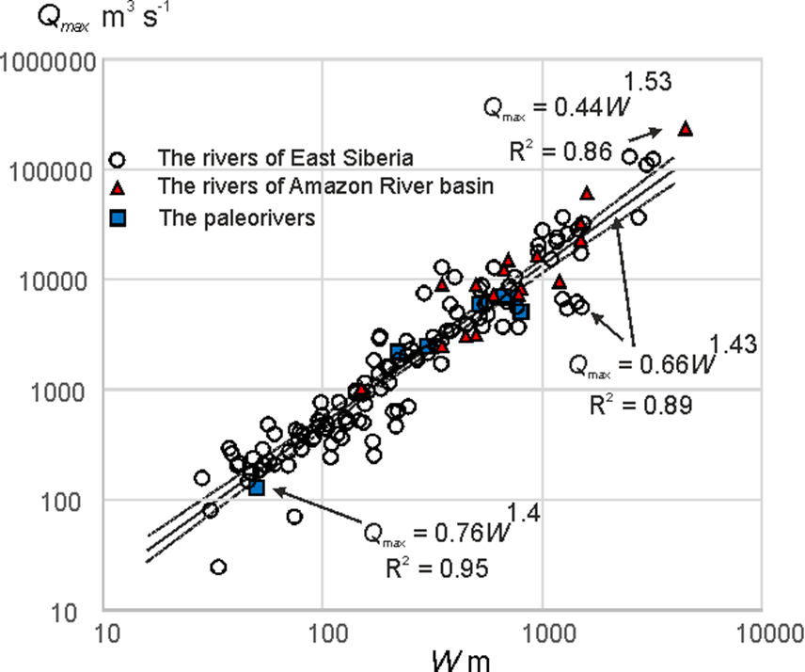
Для оценки максимальных расходов воды в палеоре-ках использована связь между среднемноголетним максимальным расходом воды и шириной русла.
Выявилась устойчивость показателя степени в этой связи для современных и палеорек рек с самыми разными гидрологическими режимами.

Slide 7
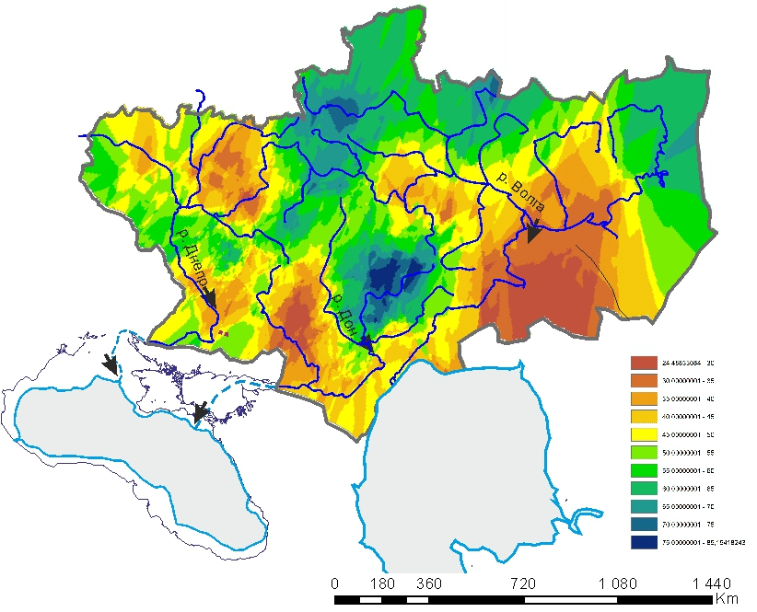
Распределение слоя максимального стока, в мм/сут (вероятно, в период весеннего сне-готаяния) по террито-рии бассейнов Волги, Дона и Днепра в пе-риод формирования больших меандрирую-щих рек 18-14 тыс. лет назад.

Slide 8
Слой максимального стока, в мм/сут (вероятно, в период весеннего снеготаяния) в период формирования больших меандрирующих рек
18-14 тыс. лет назад в среднем для бассейнов Волги, Дона и Днепра
река | Значения для современных рек |  |  |  |  | Значения для древних рек |  |  |  |  | Отношение средних
 | Xmax_mod, мм/сут | SD | Cv | мин | макс | Xmax_past, мм/сут | SD | Cv | мин | макс | Xmax_past/ Xmax_mod
Волга | 8.3 | 1.8 | 0.22 | 4.3 | 14 | 50.6 | 12.9 | 0.25 | 24.5 | 74.6 | 6.1
Дон | 7.2 | 2.7 | 0.38 | 3.1 | 13.1 | 50.7 | 12.5 | 0.25 | 24.5 | 85.2 | 7.0
Днепр | 4.9 | 2.1 | 0.43 | 1.6 | 10 | 48 | 7.3 | 0.15 | 28.7 | 69.3 | 9.8

Slide 9
Переход от максимального суточного стока к среднегодовому требует применения различных гидрологических и палеогеографических гипотез для выбора современного гидрологического аналога для древней реки.

Slide 10
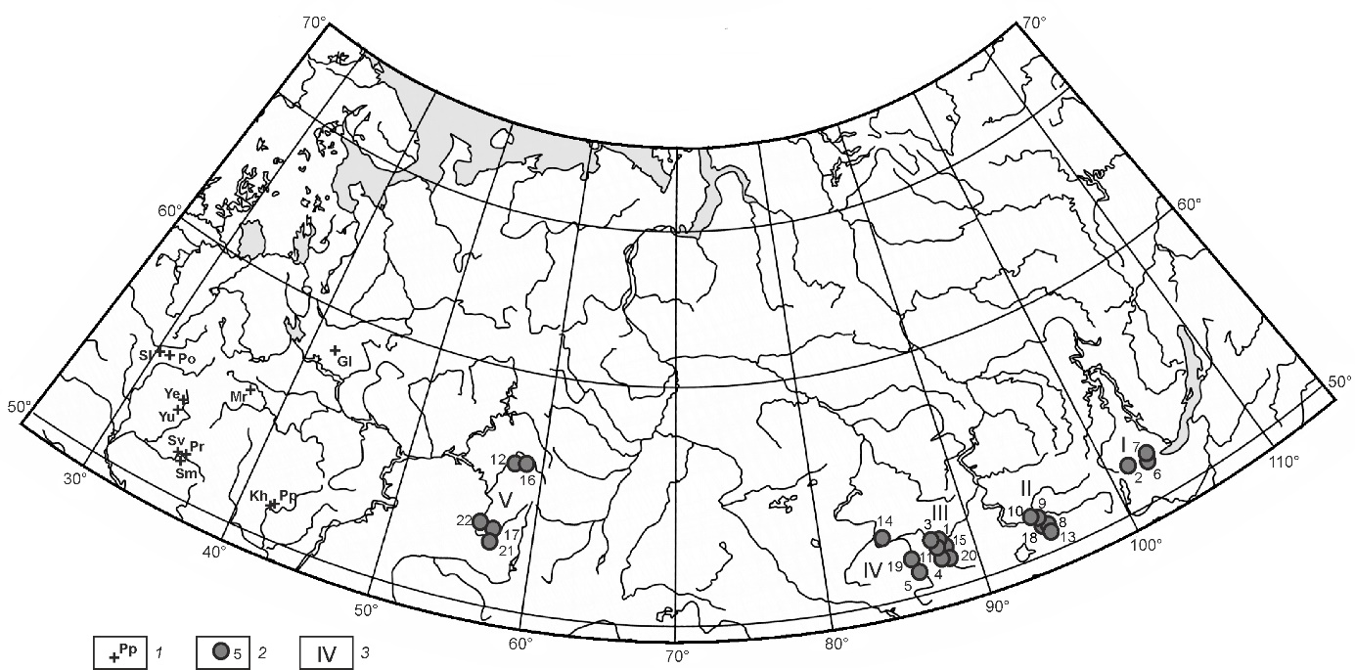
Палеофлористический анализ палеоботанических (в основном палинологических) данных
Условные обозначения:
1 – местонахождения центров современной концентрации ИФ:
Sl – Слобода,
Po – Понизовье,
Ye – Елисеевичи,
Yu – Юдиново,
Sv – Свапа,
Sm – Сейм,
Pr – Прутище,
Mr – Москва-река,
Gl – Галичское оз.,
Kh – Хопер,
Pp – Переполье);
2 – современные районы-аналоги для ископаемых флор;
3 – группы ЦСК.
Центры современной концентрации видов ископаемых флор с возрастом от максимума последнего оледенения до раннего голоцена располагаются на Алтае, в Саянах, в Прибайкалье и на южном Урале. Реки на этих территориях не могут быть использованы в качестве гидрологических аналогов древних равнинных рек. Поэтому в качестве аналогов выбраны равнинные реки современных перигляциальных областей.

Slide 11
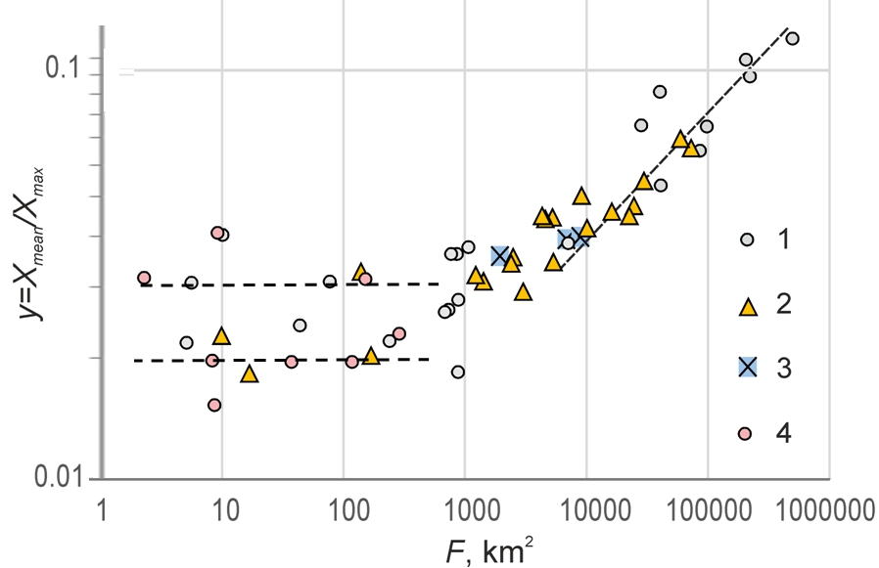
Зависимость отношения суточного слоя стока в максимум половодья и среднего слоя стока за год,
Хmax/Хmean, от площади водосбора F:
для бассейна р. Вилюй,
для рек Большеземель-ской тундры,
для рек п-ова Ямал,
для палеорек в бассейне Оки.
При значении y=0.02 годовой сток с бассейна Днепра (504000 км2) составлял 175 км3; с бассейна Дона (422000 км2) – 155 км3; с бассейна Волги (1360000 км2) – 500 км3

Slide 12
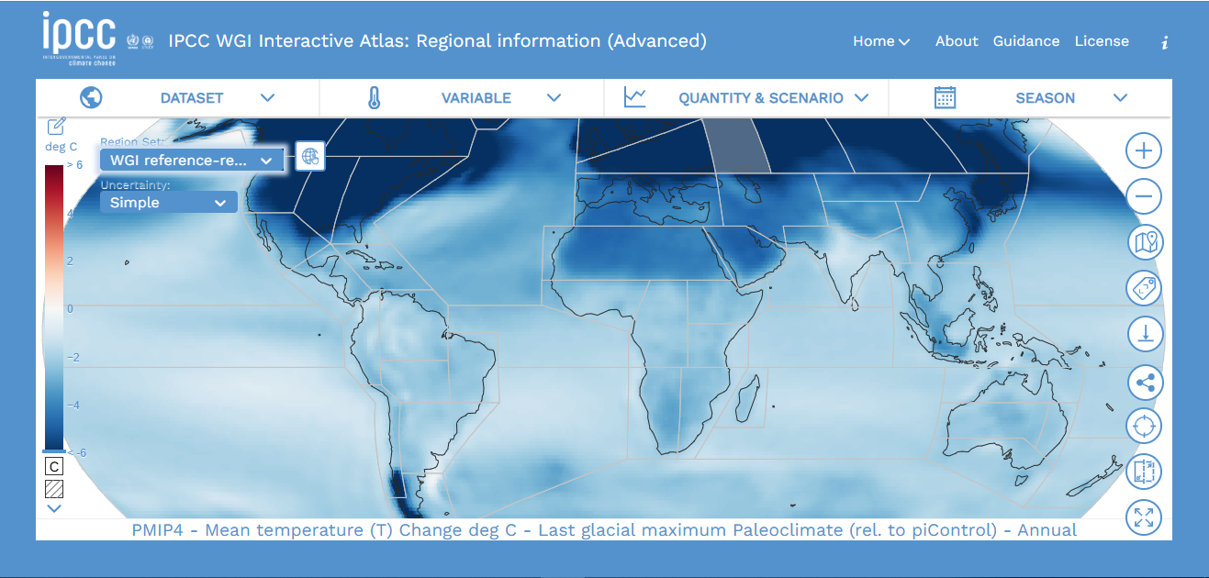
Использование данных палеоклиматического моделирования для поиска современных аналогов древних климатов и последующего гидрологического моделирования процессов снеготаяния
в условиях аналогов древних климатов для получения весеннего стока древних рек
Paleoclimate Modelling Intercomparison Project –
Проект сравнения результатов палеоклиматического моделирования

Slide 13
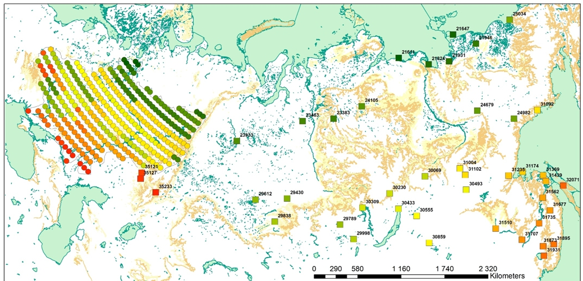
Современные климатические аналоги древних климатов южного мегасклона Восточно-Европейской равнины располагаются в основном на горных территориях (в Саянах, Прибайкалье и Забайкалье, в Приморье), как и аналоги, найденные палеофлористическим методом. Реки на этих территориях не могут быть использованы в качестве прямых гидрологических аналогов древних равнинных рек. Поэтому на территориях-аналогах берутся современные данные о ходе метеоэлементов на метеостанциях-аналогах, и с помощью гидрологической модели определяется величина стока за половодье, которой соответствует слой максимального суточного стока, полученный для древних рек.

Slide 14
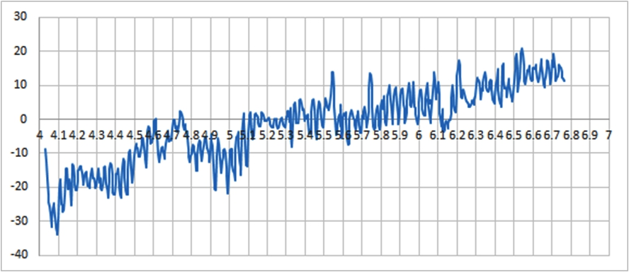
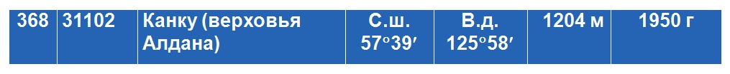
Ход срочных температур воздуха на период снеготаяния (апрель-июнь 1966) на метеостанции-аналоге Канку в верховьях Алдана.
Предполагается, что таким же был ход температуры воздуха весной на Волге

Slide 15
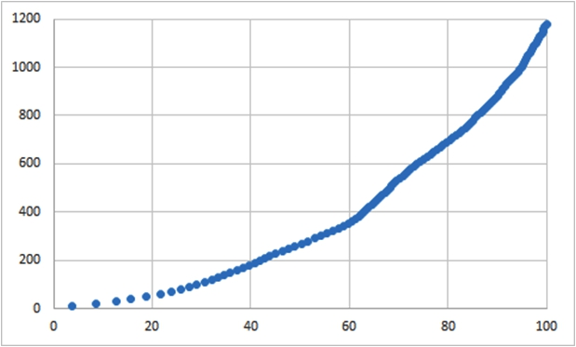
Рассчитанные по модели снеготаяния связи между максимальным и суммарным слоем стока за половодье
Средние значения за
период 1966-2022 гг.
Слой стока за половодье, мм
Эти зависимости использованы для перехода от реконструированных максимальных суточных значений стока за половодье к суммарному стоку за половодье, который близок к годовому стоку.
Максимальный слой стока мм/сут

Slide 16
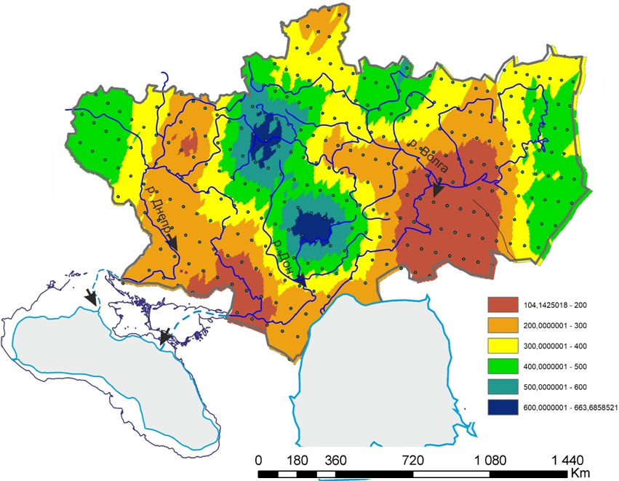
Годовой сток
с бассейна Днепра (504000 км2)
составлял 160 км3;
с бассейна Дона
(422000 км2) – 150 км3;
с бассейна Волги (1360000 км2) – 450 км3

Slide 17
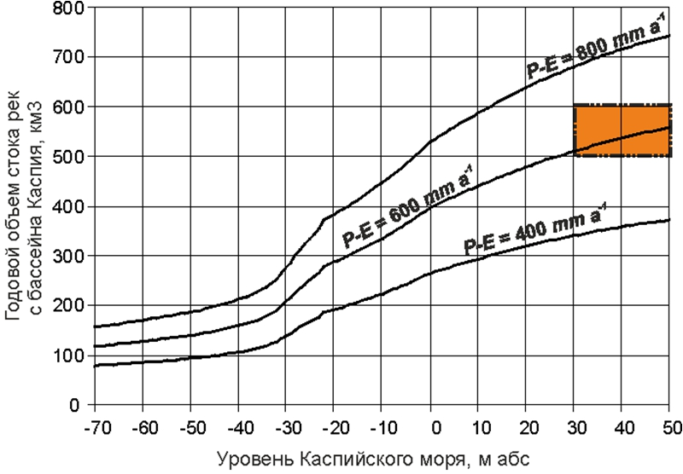
Годовой объем стока с
бассейна Волги 450-500 км3
(т.е. сток со всего бассейна
540-600 км3)
соответствует уровню моря
в диапазоне 30-50 м абс.
при слое эффективного испарения ~600 мм.

Slide 18
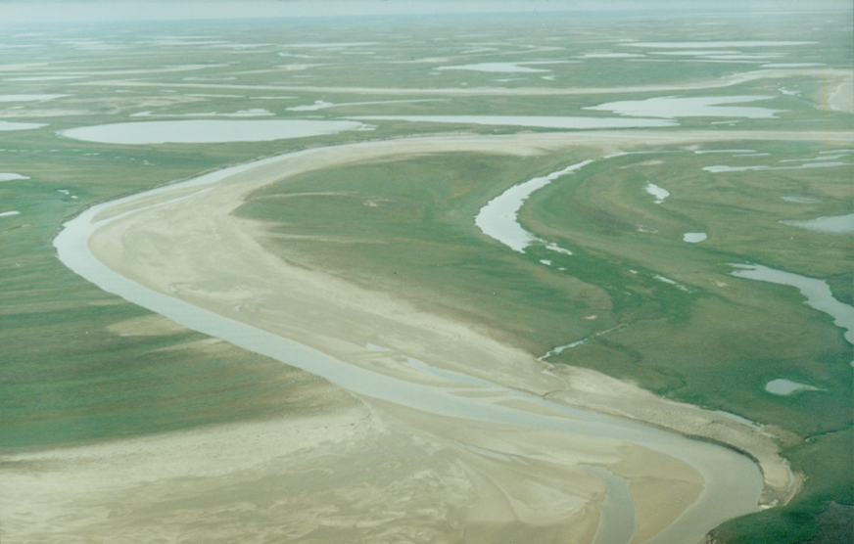
Река Нурма-Яха летом, восточный Ямал
Спасибо за внимание!
fluvial 05 @gmail.com

